Slide 1

PHÒNG GIÁO DỤC VÀ ĐÀO TẠO QUẬN LONG BIÊN TRƯỜNG MẦM NON HOA HƯỚNG DƯƠNG
KHÁM PHÁ XÃ HỘI
TÌM HIỂU 1 SỐ ĐỊA DANH NỔI TIẾNG
CỦA ĐẤT NƯỚC

Slide 2
Câu hỏi trải nghiệm
- Đất nước Việt Nam có những địa danh nổi tiếng nào mà con biết ?
( Lăng Bác, Tháp Rùa, Chùa một cột; Sa Pa, ...)
- Hôm nay các con sẽ tìm hiểu về các danh lam thắng cảnh của đất nước Việt Nam ở các miền ( Bắc - Trung - Nam)

Slide 3
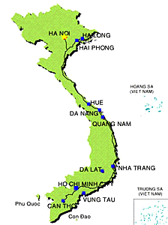
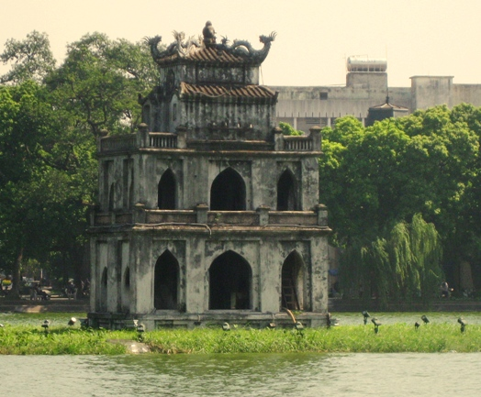
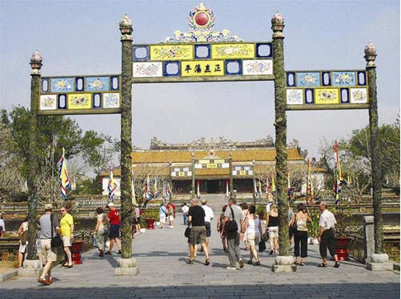
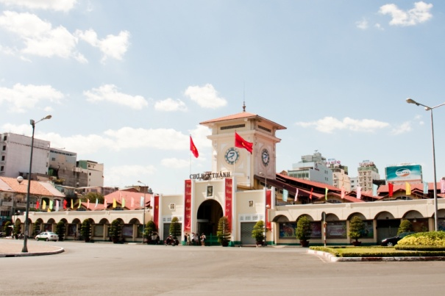
BẢN ĐỒ VIỆT NAM

Slide 4
BẢN ĐỒ VIỆT NAM

Slide 5

MIỀN BẮC
- Hà Nội là ở vùng miền nào? Con biết những địa danh nào ở Hà Nội? Con đã đi thăm quan những nơi nào rồi?
- Ba mẹ cho con kể các địa danh mà trẻ đã được đến chơi ở Hà Nội
- PH giới thiệu về các địa danh điển hình ở Hà Nội
Ơ Mỗi một địa danh PH có thể nói thêm những điểm nổi bật để trẻ nhớ)

Slide 6
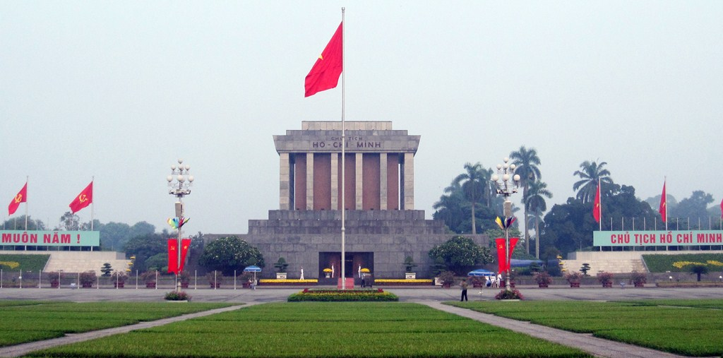
LĂNG BÁC

Slide 7
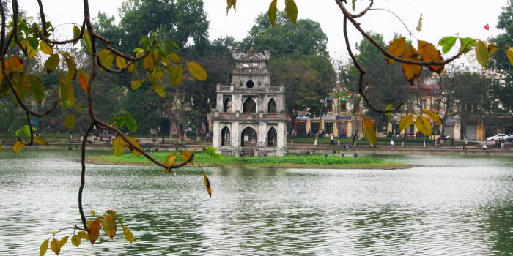
HỒ GƯƠM

Slide 8
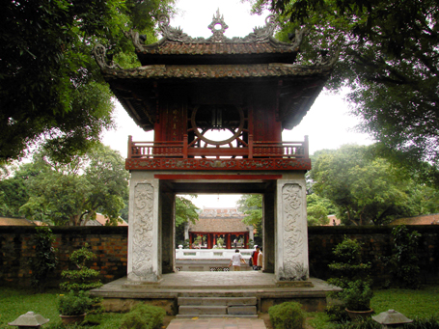
KHUÊ VĂN CÁC - VĂN MIẾU QUỐC TỬ GIÁM

Slide 9
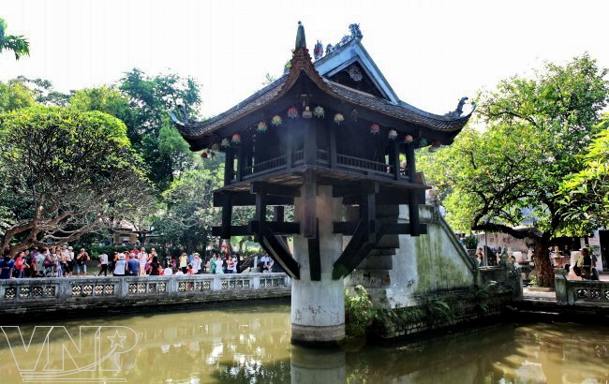
CHÙA MỘT CỘT

Slide 10

Mở rộng
- Ngoài các địa danh ở Hà Nội ra con còn biết những địa danh nào ở miền Bắc nữa? Và con đã được đi thăm quan chưa? Con đi cùng ai?( PH để trẻ trả lời theo câu chuyện của trẻ)
- PH giới thiệu thêm các địa danh khác cho trẻ biết qua các hình ảnh sau:

Slide 11
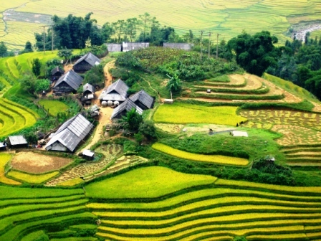
Sa Pa

Slide 12
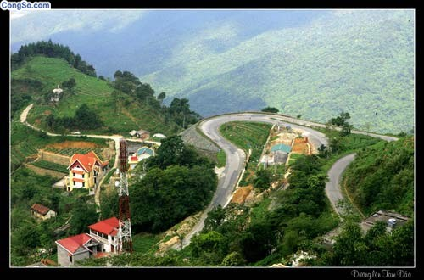
Tam Đảo

Slide 13
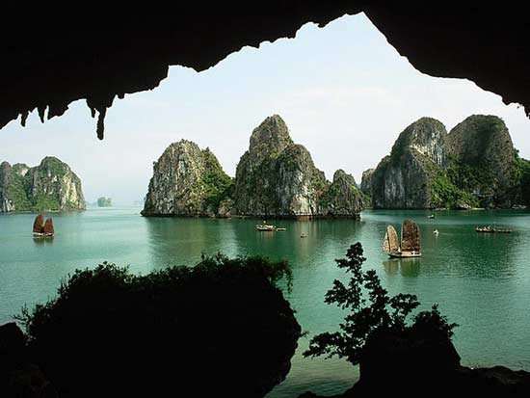
Vịnh Hạ Long

Slide 14
Bản Đồ Việt Nam

Slide 15
Mời các con đến với Miền Trung
- Ba mẹ cho con kể các địa danh mà trẻ đã được đến chơi ở Miền Trung
- PH giới thiệu về các địa danh điển hình ở Miền Trung cho trẻ biết.

Slide 16
Cửa Ngọ Môn

Slide 17
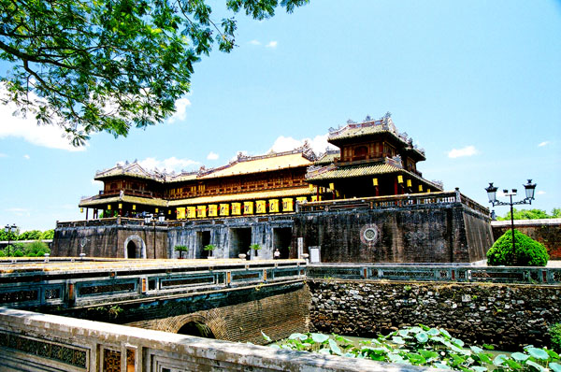
Kinh Thành Huế

Slide 18
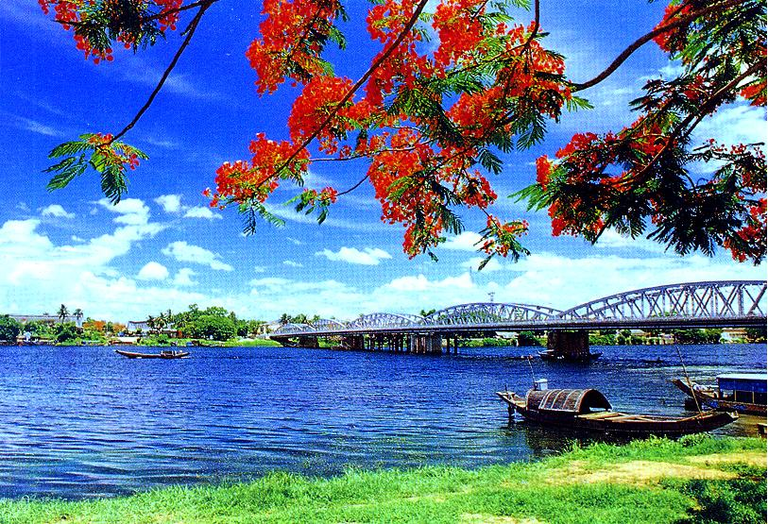
Cầu Tràng Tiền

Slide 19
Mở rộng
- Ngoài các địa danh Bố ( mẹ) vừa giới thiệu thì con còn biết những địa danh nào ở miền Trung nữa? Và con đã được đi thăm quan chưa? Con đi cùng ai?( PH để trẻ trả lời theo câu chuyện của trẻ)
- PH giới thiệu thêm các địa danh khác cho trẻ biết qua các hình ảnh sau:

Slide 20
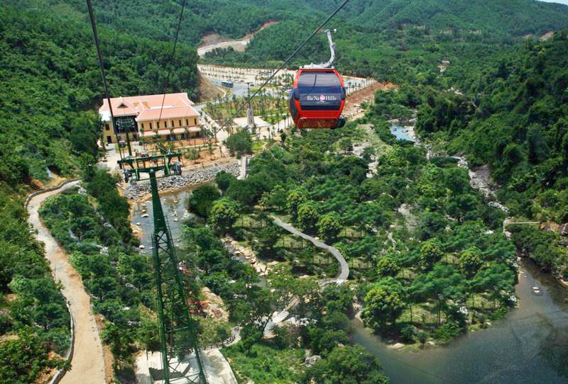
Bà Nà Hill

Slide 21
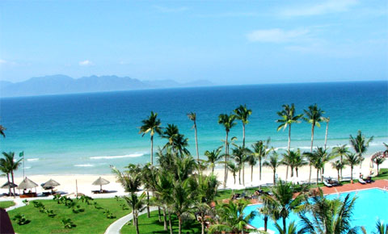
Nha Trang

Slide 22
Miền Nam
- Còn một miền nữa mà miền này có một thành phố được mang tên Bác Hồ Chí Minh con có biết là miền nào không?
- Ba mẹ cho con kể các địa danh mà trẻ đã được đến chơi ở Miền Nam
- Cô giới thiệu về các địa danh điển hình ở Miền Nam

Slide 23
Bản Đồ Việt Nam

Slide 24

Chợ Bến Thành

Slide 25
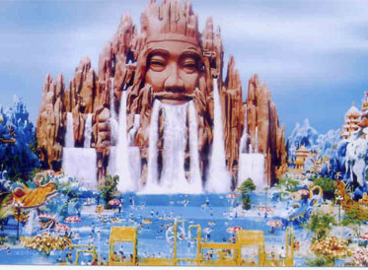
Khu vui chơi Đầm Sen

Slide 26
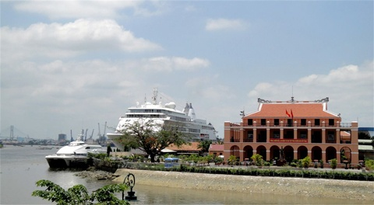
Bến cảng Nhà Rồng

Slide 27
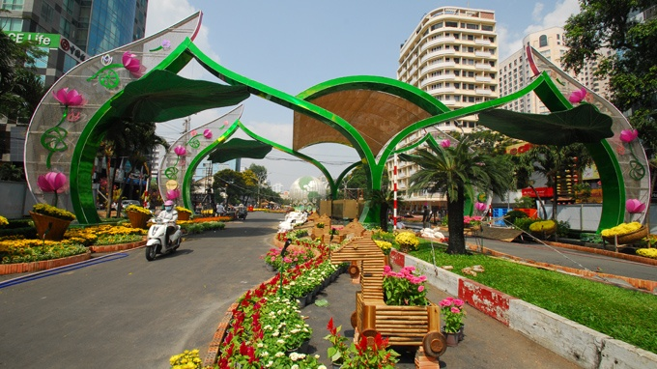
Đường Hoa Nguyễn Huệ

Slide 28
Mở rộng
- Ngoài các địa danh mà con được xem ở trên ra thì con còn biết những địa danh ở Miền Nam nữa? ( PH để trẻ trả lời theo câu chuyện của trẻ)
- PH giới thiệu thêm các địa danh khác cho trẻ biết qua các hình ảnh sau:

Slide 29
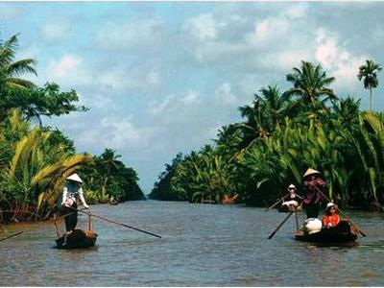
Bến Tre

Slide 30
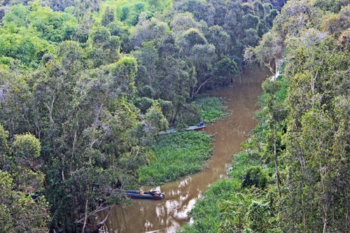
Rừng Chàm U Minh

Slide 31
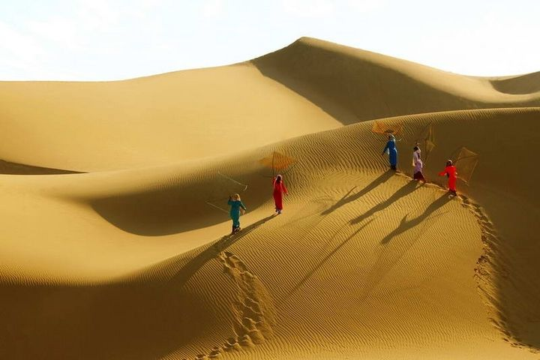
Cồn Cát

Slide 32
Bản Đồ Việt Nam

Slide 33
LUYỆN TẬP
Ba mẹ cho con giải câu đố về các danh lam thắng cảnh mà trẻ vừa học
Câu đố 1: Nơi nào thành quách dọc ngang
Xa gần nức tiếng Kinh Thành Đế Đô?
( Kinh Thành Huế)
Câu đố 2: Thành phố xanh hòa bình
Soi bóng dòng sông đổ
Lịch sử ngàn năm qua
Bao dấu son còn đó
Đây Ba Đình, Đống Đa
Đây Hồ Gươm, Tháp Bút
Mãi mãi bản hùng ca ( TP Hà Nôị)

Slide 34
Câu đố 3: Nơi nào lời Bác đẹp thay
Tuyên ngôn độc lập giữa ngày đầu thu?
( Lăng Bác- Quảng trường Ba Đình HN)
Câu đố 4: Vịnh nào rồng xuống nằm yên?
( Vịnh Hạ Long)
Câu đố 5: Cầu gì soi bóng Hương Giang
Qua cầu cứ ngỡ mình đang giàu nhiều?
( Cầu Tràng Tiền)

Slide 35
Giáo dục trẻ: Đất nước Việt Nam rất đẹp, có nhiều danh lam thắng cảnh nổi tiếng. Bạn nào chưa được đi thăm quan thì các con sẽ được bố mẹ cho đi thăm quan vào ngày gần nhất. Đang nghỉ vì đại dịch Covid- 19 nên các con ở nhà chăm chỉ học bài, nghe lời bố mẹ vệ sinh cơ thể, rửa tay sạch sẽ... để có một sức khỏe tốt. Hết đại dịch các con sẽ được đi chơi. Chúc các con luôn mạnh khỏe, gia đình bình an và hạnh phúc.

Slide 36




Tạm biệt các bé
Chúc các con mạnh khỏe

